Slide 1
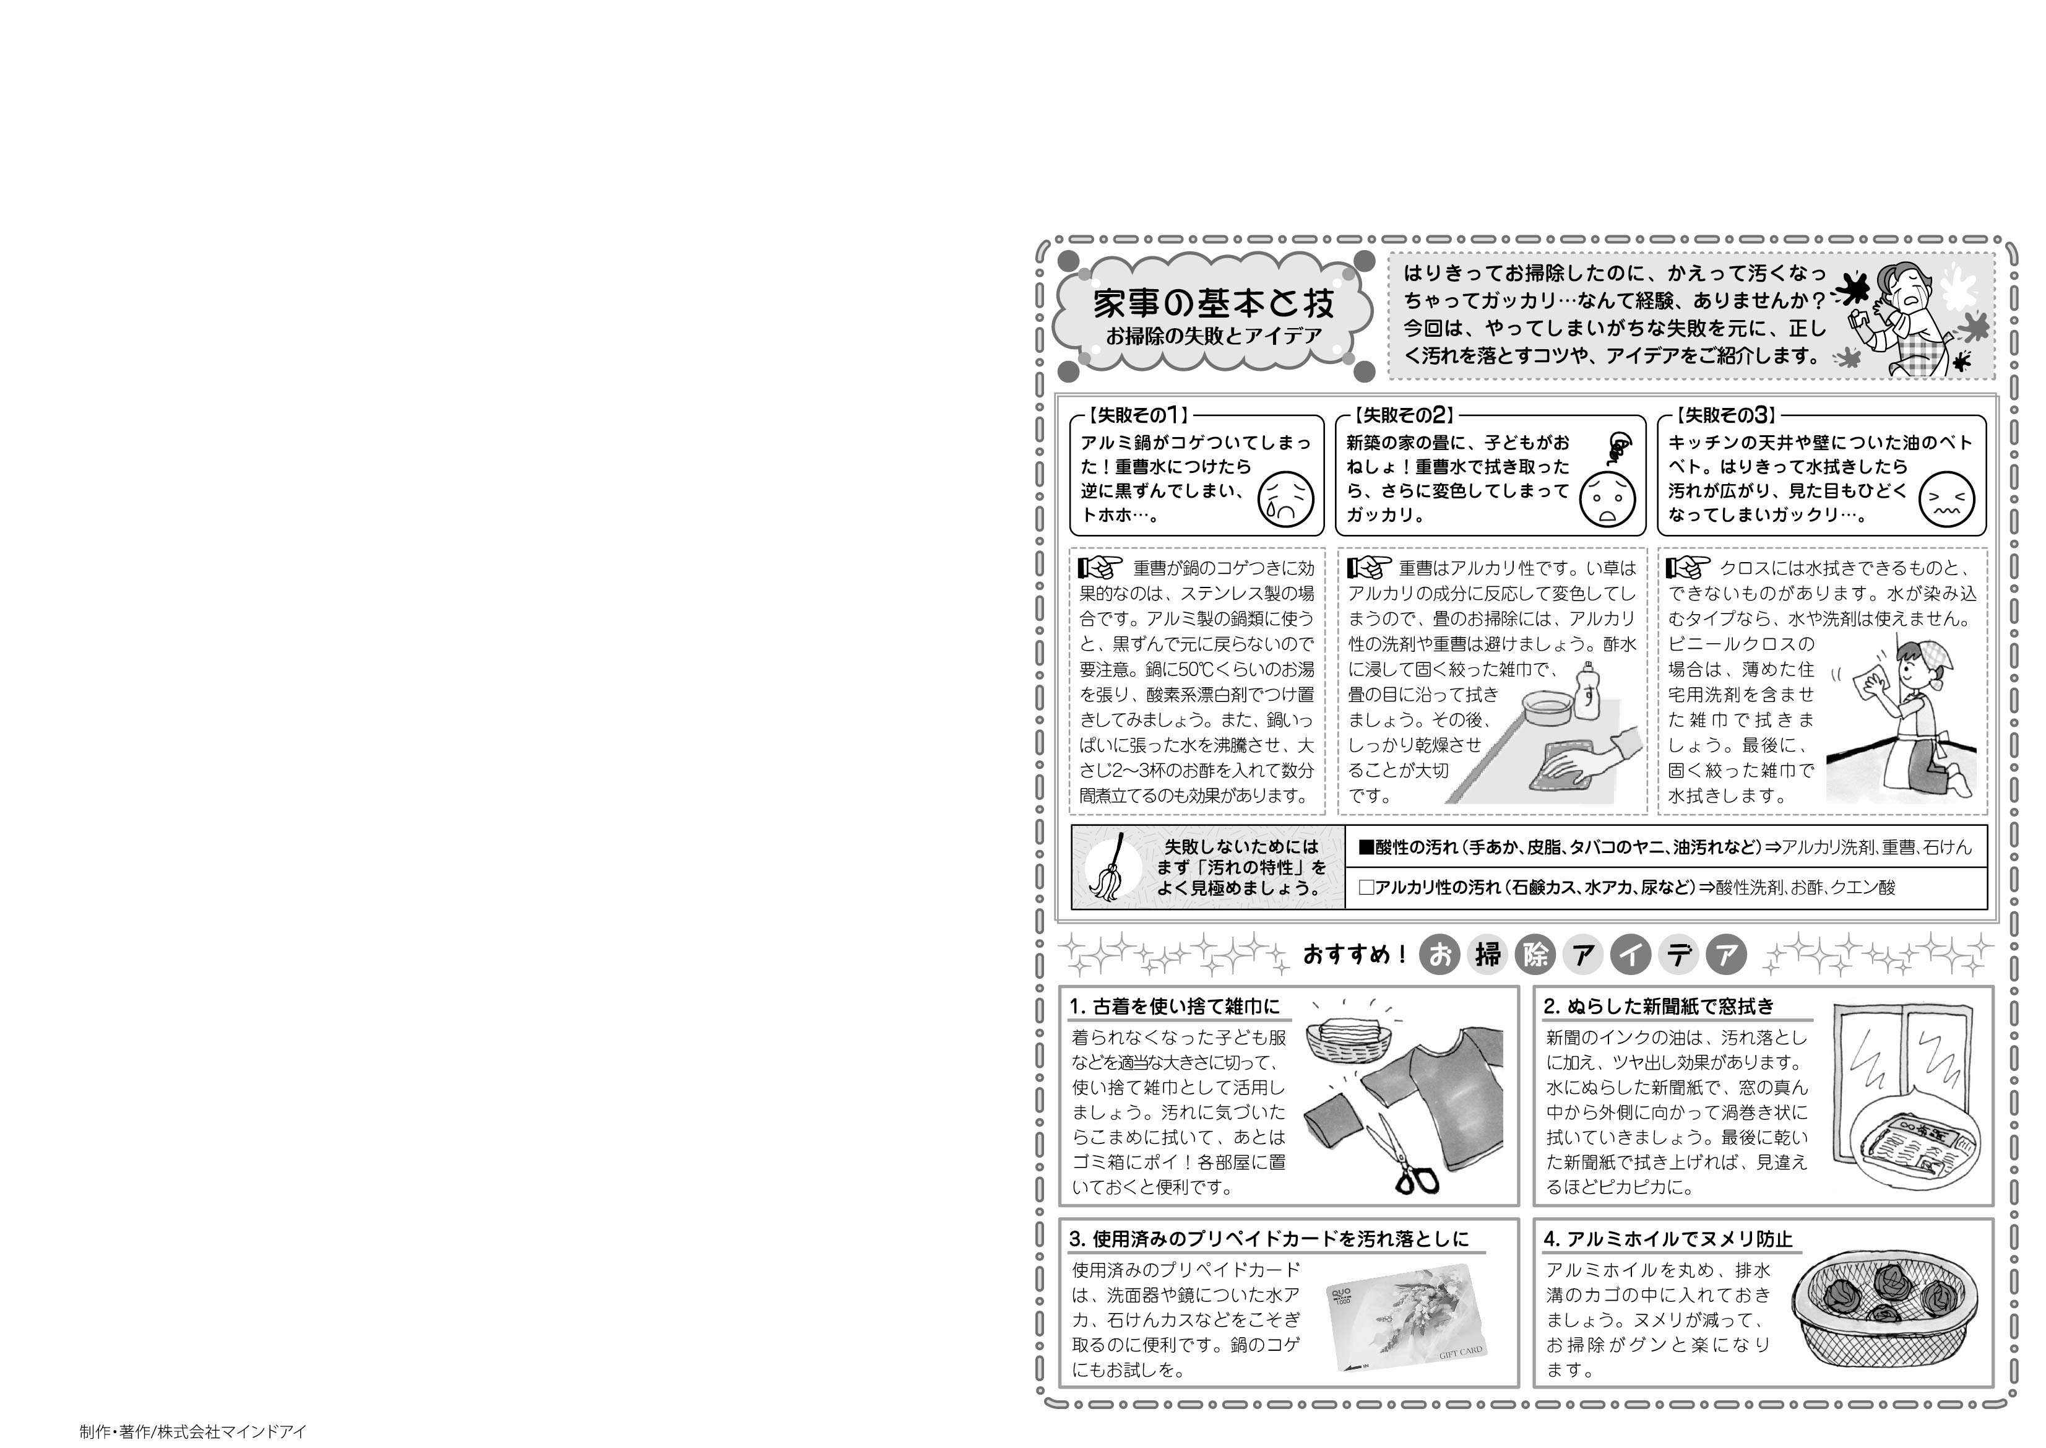
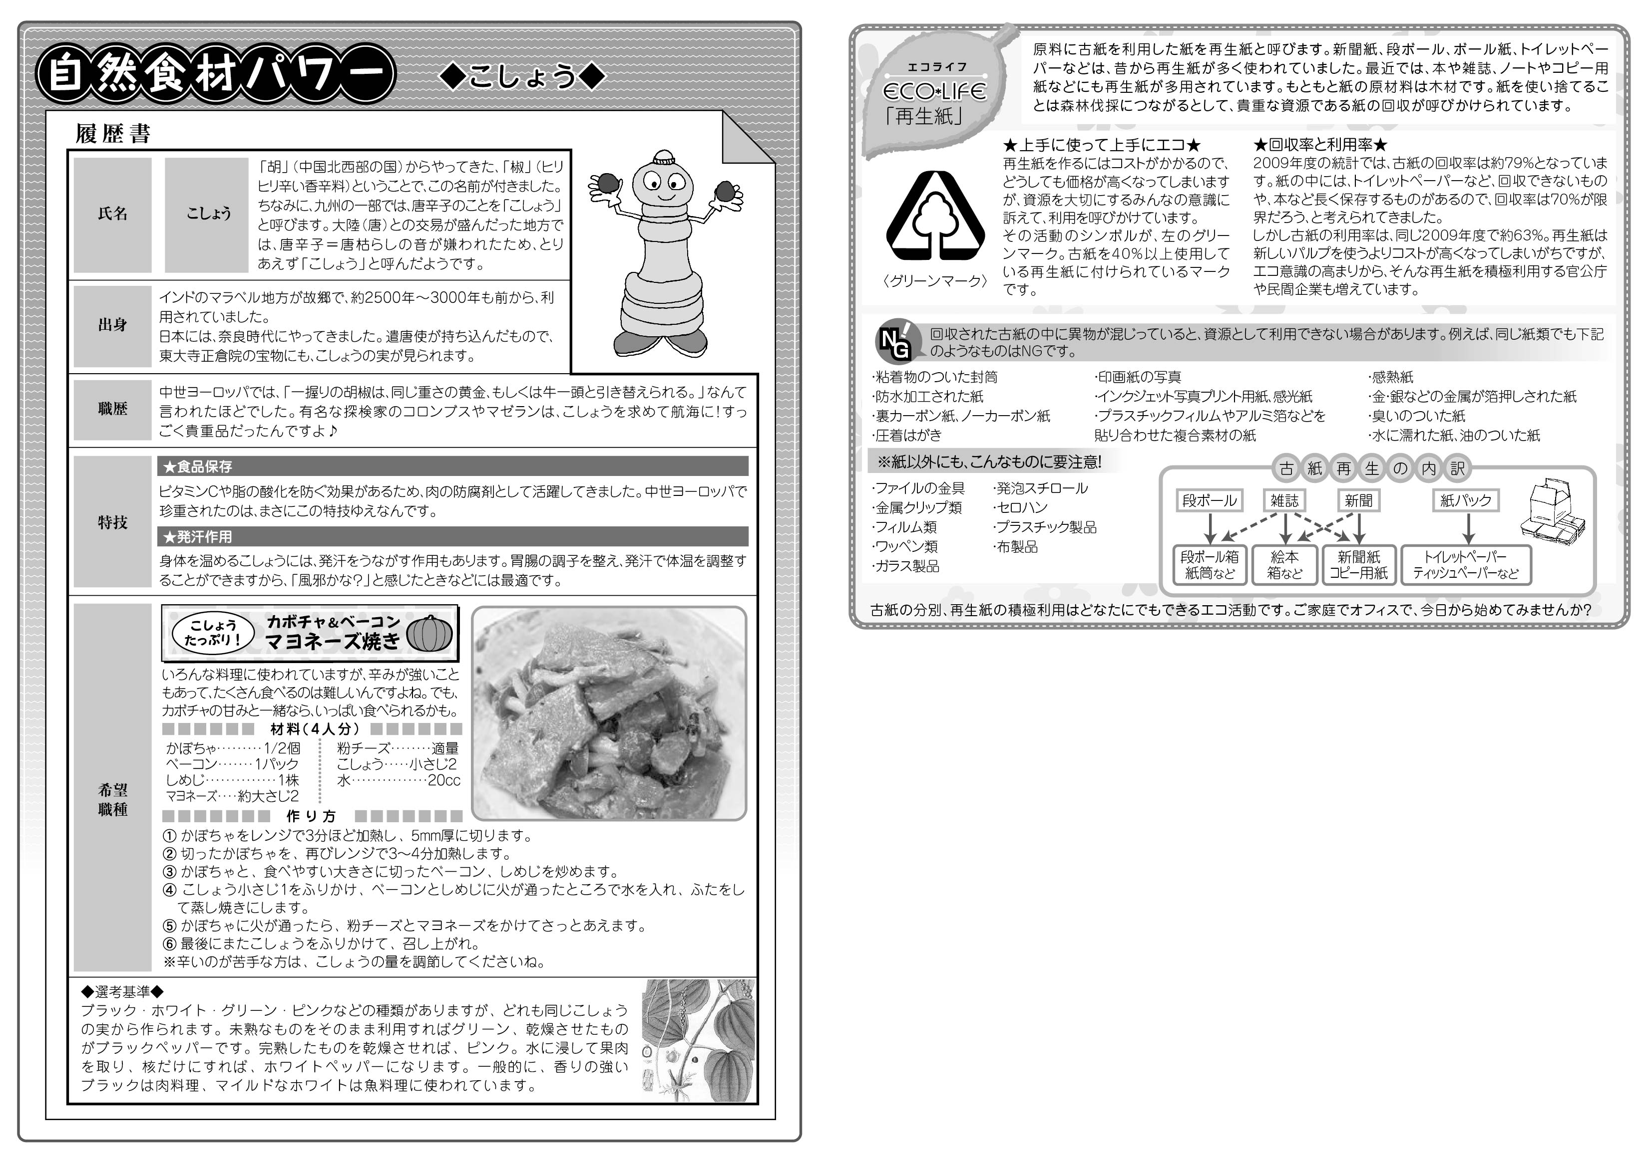

お弁当担当者様へ
Vol.3
2016年
10月号

Slide 2

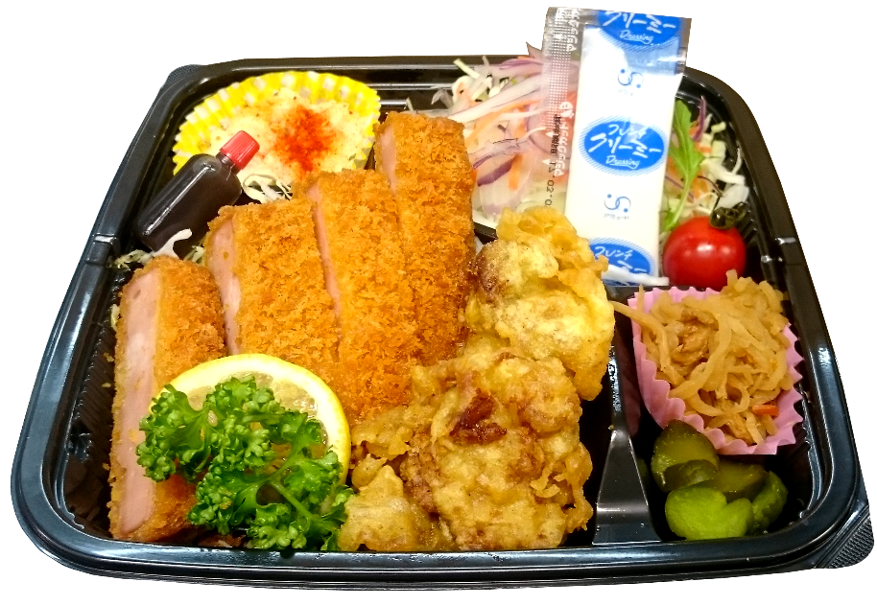


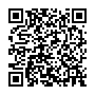

お水のはなし
アカマツでは調理のお水は全てイオン活性水を使用しております。
イオン活性水って...?
今の科学では実は水のことはわからないことだらけだそうです。
分かっているのは水道水より、分子が細かくなり、浸透力が増す
のだそうです。
個人でも利用してます。私はこんな違いを実感をしました。
・野菜がシャキシャキになる
・お肉が柔らかくなる
・お米がふっくら炊ける
・男なのに肌きれいと言われる
・植物の成長が早い
・芋焼酎に数滴加えただけで臭みが無くなってのみやすくなり
酔っぱらってしまった。。。
・疲れがよくとれる
などなど欠かせないものになりました。
～お知らせ～
・新米 を入荷致しました！10月第3週から使用予定です。
・髙野シェフ特製弁当の新メニューのお知らせです！
ハムカツ弁当500円
※ハムカツ弁当入りの
メニュー表・発注表が必要な
方はご連絡下さい。
もしくは、配送員に
お申し付けください。
厚切り！
お弁当もおかずの味がまろや・かごはんもふっくら炊けてます！
アカマツ便り 編集人 植竹 啓人
営業部・ジュニア野菜ソムリエ・揚げ物担当
行列のできない栄養相談所
野球のシーズンが終わって（西武ドームに納品させていただいております。）仕事に少し余裕がでてきたので、アカマツ便りを徐々に変えて
いきたいと思います！
気温がかなり冷え込んできました。季節の変わり目はとても体調を崩しやすいので、皆様どうかお気をつけて！
所長 長澤 美智子
編集後記
外食ばかりで栄養が偏りがちな方・妊婦さん・
病気で食事制限をされている方などアカマツでは
栄養相談を受け付けております。
お気軽にご相談ください。ご連絡先はこちらまで
発行元
宅配弁当・高級仕出し・健康管理食
☎ ：049-225-1313
📠：049-225-1164
📧:info@healthy-akamatsu.co.jp
少しネタに困ったので初めてみました。。。
行列にしてください。。。
〒350-0825 埼玉県川越市月吉町41-3
バックナンバーはこちら

